Slide 1
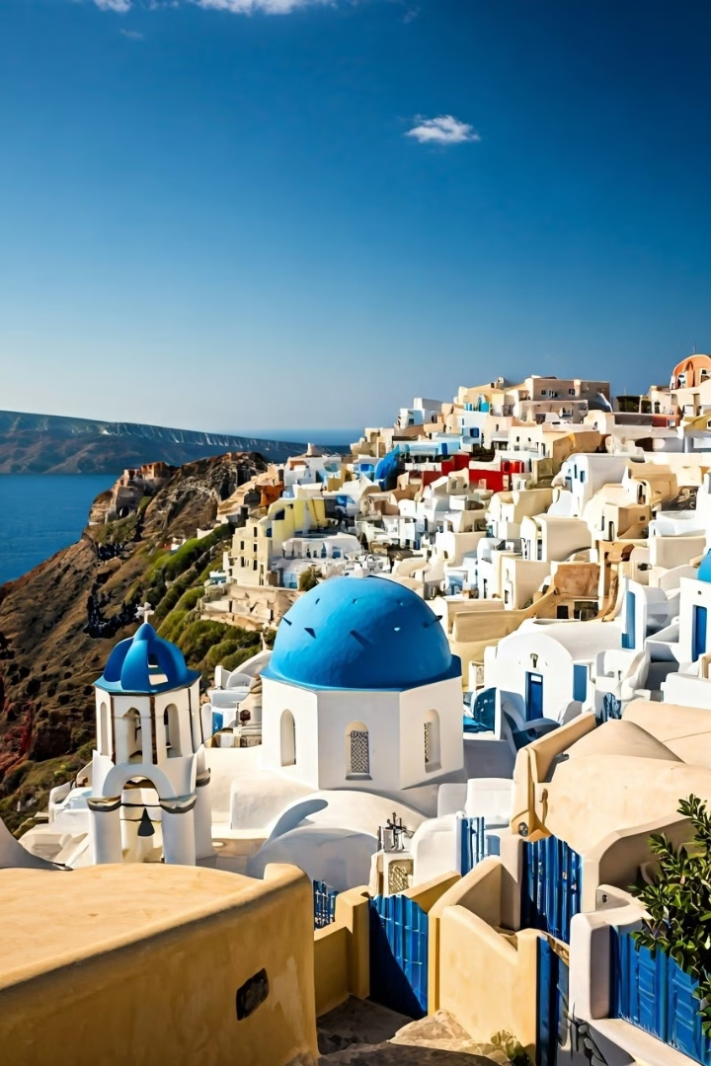

그리스와 터키 여행의 매력
그리스와 터키는 아름다운 자연경관과 고대 역사, 풍부한 문화유산을 자랑하는 매력적인 여행지입니다. 에게해의 아름다운 섬들, 아테네의 웅장한 고대 유적지, 이스탄불의 화려한 랜드마크까지 - 이 두 나라는 여행객들을 사로잡는 다양한 면모를 보여줍니다. 독특한 요리와 따뜻한 환대, 그리고 풍요로운 역사가 깃든 이 지역을 방문하면 잊지 못할 경험을 할 수 있을 것입니다.
작성자: 선경 임

Slide 2
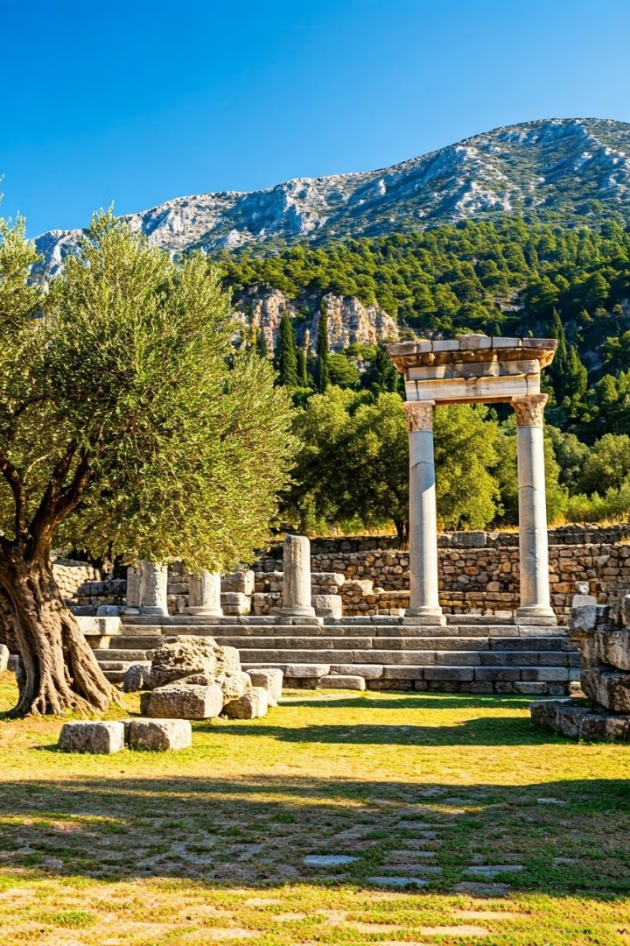
그리스와 터키의 역사와 문화
1
고대 문명의 발상지
그리스와 터키는 서양 문명의 기원을 간직하고 있는 곳입니다. 고대 그리스와 로마의 유산이 잘 보존된 이 지역은 수많은 역사적 유적지와 유물을 자랑합니다.
2
다양한 문화적 영향
중동, 유럽, 지중해 문화가 교차하는 지점에 위치한 이 두 나라는 다양한 문화적 전통을 아우릅니다. 이슬람과 기독교, 유대교의 영향이 공존하며 풍부한 문화유산을 형성했습니다.
3
현대적 모습
오랜 역사 속에서도 그리스와 터키는 현대적인 면모를 잘 간직하고 있습니다. 세계적인 관광지로 자리매김하며 전통과 현대가 공존하는 매력적인 여행지로 거듭났습니다.

Slide 3
아테네에서 볼 수 있는 명소들
아크로폴리스
아크로폴리스 박물관
시너그레이트 광장
아테네의 상징인 아크로폴리스는 그리스 고대 유적의 백미입니다. 파르테논 신전, 에레히튬 神殿 등 웅장한 건축물들이 자리잡고 있으며, 아테네 전경을 한눈에 볼 수 있는 전망대로도 유명합니다.
아크로폴리스 입구에 자리한 이 박물관은 유적지에서 발견된 수많은 유물들을 전시하고 있습니다. 고대 그리스 예술과 문화를 생생하게 느낄 수 있는 보물 같은 공간입니다.
아크로폴리스 근처에 위치한 이 광장은 카페와 레스토랑이 밀집된 활기 넘치는 장소입니다. 아테네의 현대적인 모습을 느낄 수 있는 여행객들의 필수 방문지입니다.

Slide 4
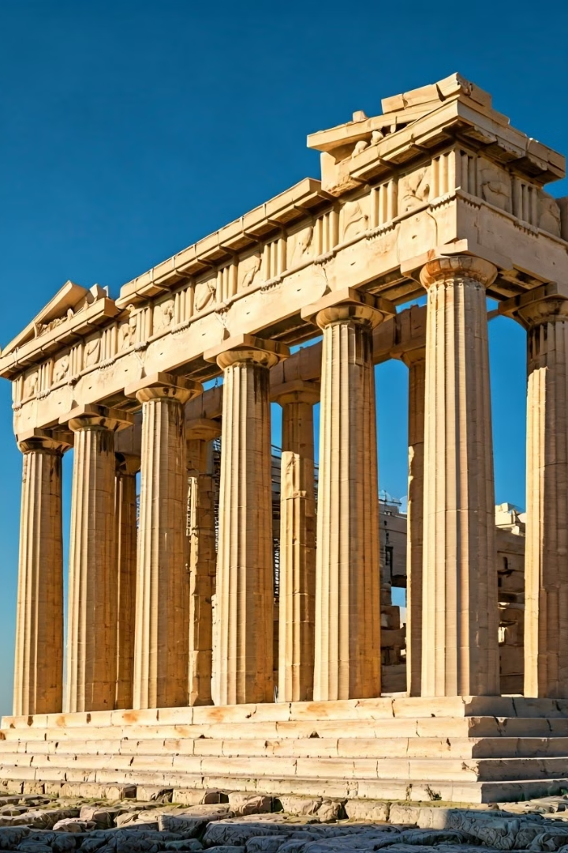
아크로폴리스와 파르테논 신전
파르테논 신전
아크로폴리스 전체
아크로폴리스의 가장 대표적인 건축물인 파르테논 신전은 고대 그리스 건축의 정수를 보여줍니다. 웅장한 규모와 아름다운 조각들로 유명하며, 2,500년 전 모습을 잘 보존하고 있습니다.
아크로폴리스는 고대 그리스의 정치, 종교, 문화의 중심지였습니다. 파르테논 신전 외에도 에레히튬 신전, 프로필레이아 성문 등 아름다운 건축물들이 자리잡고 있습니다.
세계문화유산
유네스코가 지정한 세계문화유산인 아크로폴리스는 고대 그리스 문명의 걸작으로 손꼽힙니다. 이 유적지를 둘러보면 그리스의 찬란한 과거를 직접 느낄 수 있습니다.

Slide 5
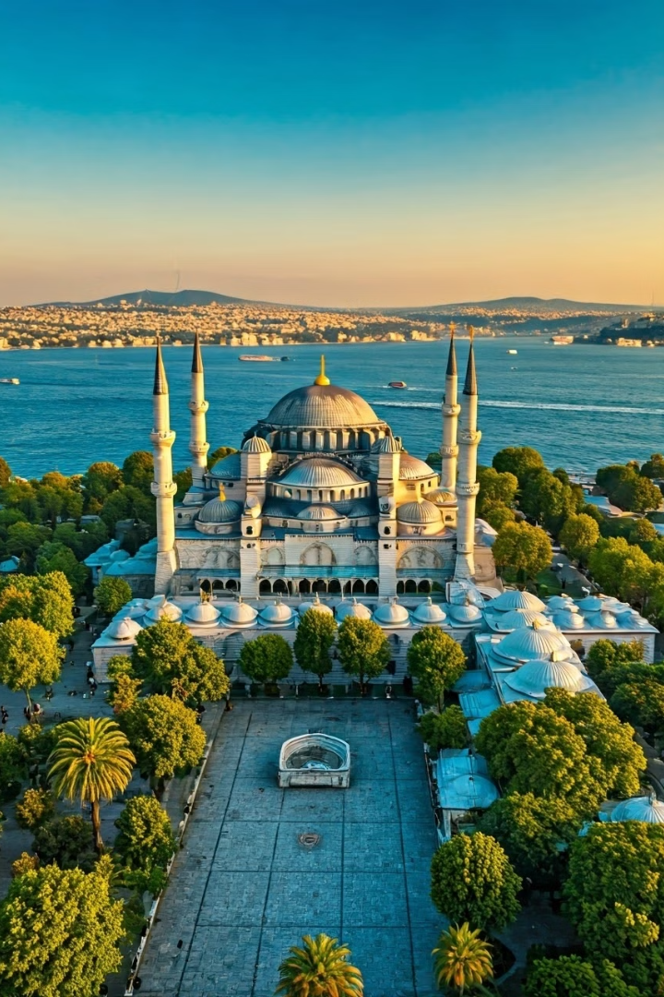




이스탄불의 매력적인 랜드마크
블루 모스크
아야 소피아
이스탄불의 대표적인 랜드마크인 블루 모스크는 아름다운 청색 타일로 유명합니다. 웅장한 규모와 정교한 디자인으로 방문객들을 사로잡습니다.
비잔틴 양식의 아야 소피아는 과거 교회와 모스크를 오가며 이스탄불의 역사와 문화를 상징하는 건물입니다. 내부의 웅장한 천장 모자이크와 실내 장식이 인상적입니다.
톱카프 궁전
그랜드 바자르
오스만 제국의 황궁이었던 톱카프 궁전은 화려한 건축과 예술품으로 유명합니다. 제국의 위용을 느낄 수 있는 중요한 역사 유적지입니다.
이스탄불의 대표적인 재래시장인 그랜드 바자르는 방대한 규모와 다양한 상품으로 유명합니다. 돌과 벽돌로 이루어진 화려한 건축물도 볼거리입니다.

Slide 6
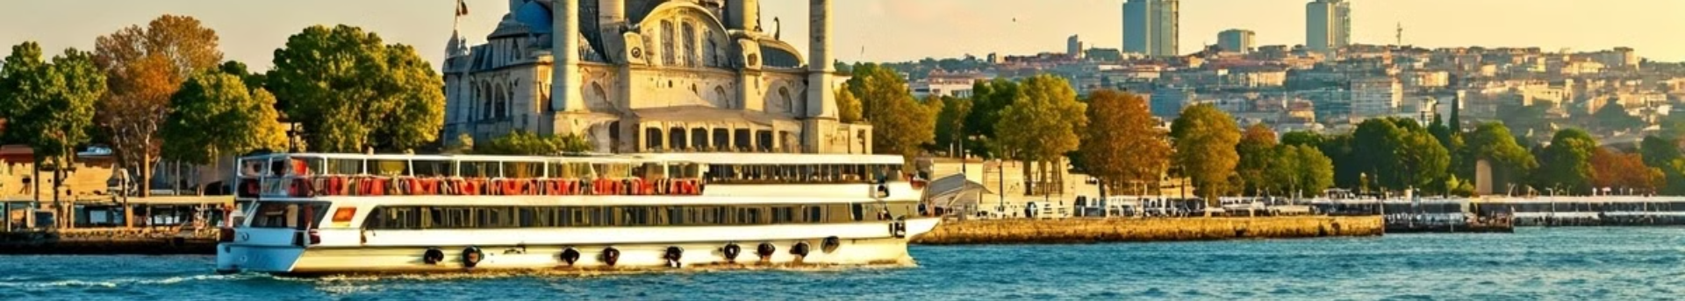



보스포루스 해협과 블루 모스크
보스포루스 해협 유람
블루 모스크 방문
석양 감상
아시아와 유럽을 가르는 보스포루스 해협을 유람하며 이스탄불의 멋진 전경을 감상할 수 있습니다. 엘리자베스 공주 궁전, 요새 등 역사적 장소를 감상할 수 있습니다.
보스포루스 유람 후에는 이스탄불의 대표적인 랜드마크인 블루 모스크를 방문합니다. 화려한 청색 타일과 장엄한 규모의 모스크를 둘러보며 이슬람 문화를 느낄 수 있습니다.
모스크 방문 후에는 보스포루스 해협 야경을 감상하며 석양을 감상할 수 있습니다. 아름다운 자연 풍경과 건축물이 어우러져 이스탄불의 매력을 한층 더 느낄 수 있습니다.

Slide 7

그리스와 터키의 다양한 요리 문화
1
그리스 요리
2
터키 요리
3
지중해 식단
그리스 요리는 건강하고 신선한 재료를 사용하며, 올리브 오일, 레몬, 허브 등이 풍미를 더합니다. 모우사카, 그리스식 샐러드, 그리스식 요구르트 등이 대표적입니다.
터키 요리는 다양한 양념과 향신료의 사용으로 특징지어집니다. 돌마, 케밥, 바클라바 등이 유명하며, 메제 요리들도 인기가 많습니다.
그리스와 터키 모두 지중해 연안 국가로, 풍부한 해산물과 신선한 야채, 허브를 기반으로 한 건강하고 균형잡힌 식단을 자랑합니다.

Slide 8
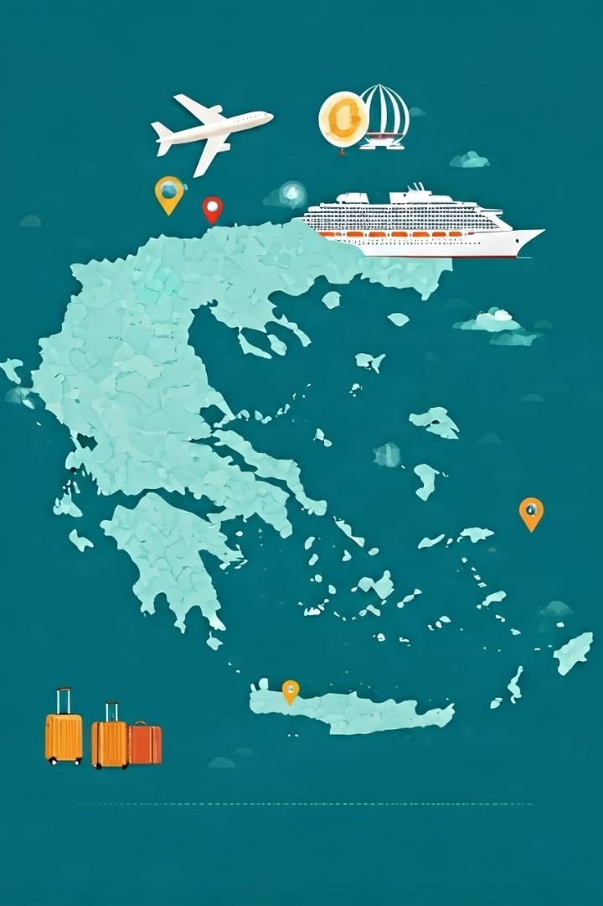
여행 준비와 팁
항공편 예약
그리스와 터키 간 저가 항공편이 많으며, 성수기를 피해 예약하면 좋습니다.
숙박 선택
유명 관광지에 위치한 호텔, 리조트, 펜션 등 다양한 옵션이 있습니다. 요금과 편의시설을 꼼꼼히 체크하세요.
교통수단
도시 내 이동은 지하철, 버스, 택시 등을 활용하고, 섬 간 이동은 페리를 이용하면 편리합니다.
여행 준비물
선크림, 모자, 편한 신발, 뱅크 카드 등을 필수적으로 준비하세요. 현금도 꼭 준비하세요.
이렇게 여행 준비를 잘 하면 그리스와 터키의 아름다운 풍경과 문화를 더욱 풍성하게 경험할 수 있습니다. 두 나라의 매력에 푹 빠져보세요!

